Slide 1

UT5 -TFU
Equipo 4

Slide 2

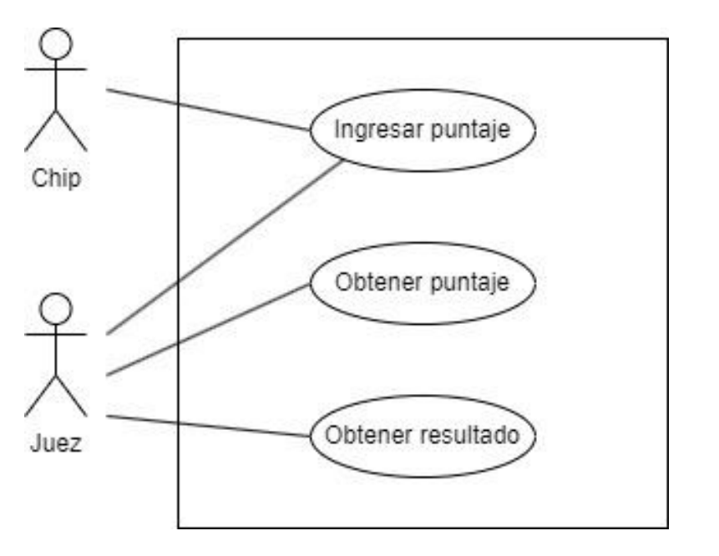

Slide 3

ADAPTER
Utilizar el patrón Adapter para el componente de inicio de sesión nos permite integrar múltiples métodos de autenticación sin modificar la lógica central de la aplicación.
Este enfoque promueve la flexibilidad y la extensibilidad al aislar la lógica de autenticación en componentes separados. Asegura que agregar nuevos mecanismos de autenticación se pueda hacer sin modificar lo ya existente.

Slide 4
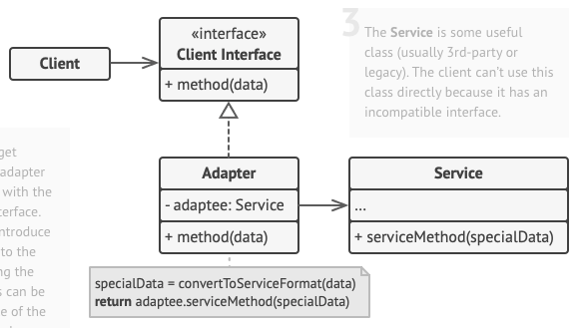
.
.

Slide 5

OBSERVER
En el caso del observer, se decidió contar con el mismo a la hora de recibir puntajes en vivo.
El competidor se suscribe a las puntuaciones del juez, y cuando el juez sube una nueva puntuación, el competidor es notificado.

Slide 6

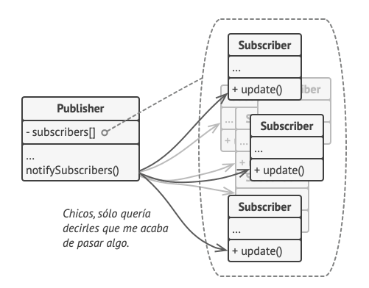
Están los puntajes!

Slide 7

VISITOR
En el caso de calcular los respectivos puntajes de cada competencia, se decidió utilizar un Visitor, dado que todas las competencias tienen distintos esquemas de puntuación y varía su implementación, pero en la abstracción de estos, se pueden encontrar similitudes a dinamizar.

Slide 8
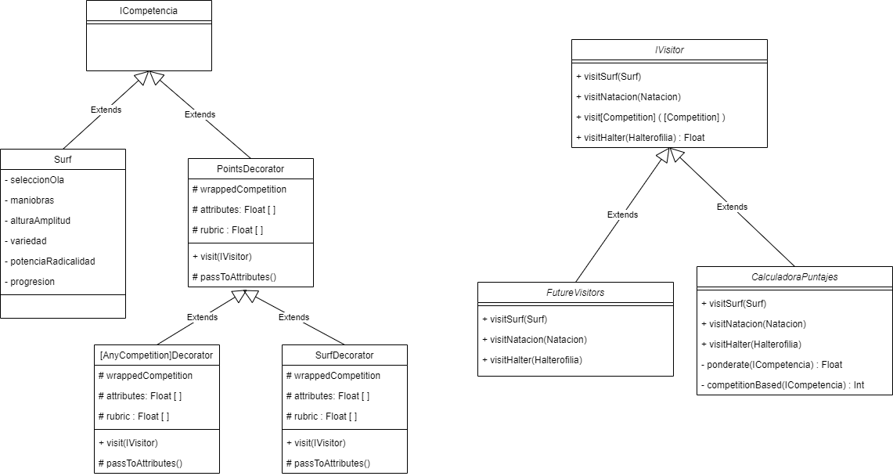

Slide 9

STATE
cada disciplina cuenta con estados para determinar si está en vivo, ya terminó o va a ocurrir en el futuro

Slide 10
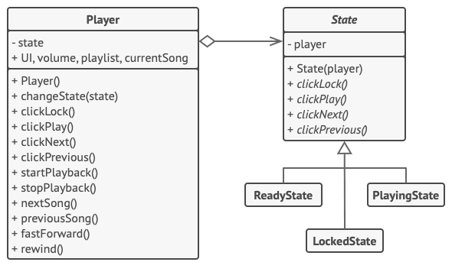

Slide 11

Aplicar a futuro
Builder: cada competidor contará con disciplinas diferentes. Con este patrón, se pueden crear fácilmente objetos de esta clase con las correspondientes disciplinas
Singleton: dado que los jueces evalúan los competidores en vivo, singleton evitaría que hayan puntajes repetidos para el mismo competidor
Adapter: si se extienden las funcionalidades y se permite descargar información de los Juegos Olímpicos, adapter permitiría descargar en diferentes formatos
Prototype: junto con adapter, al momento de convertir un objeto en un formato, se puede copiar el objeto para convertirlo a otros formatos en caso de ser necesario

